Slide 3

基础课30 复数
基础巩固练
基础巩固练
综合提升练
综合提升练
应用情境练
应用情境练
创新拓展练
创新拓展练

Slide 4
课时评价·提能

Slide 5

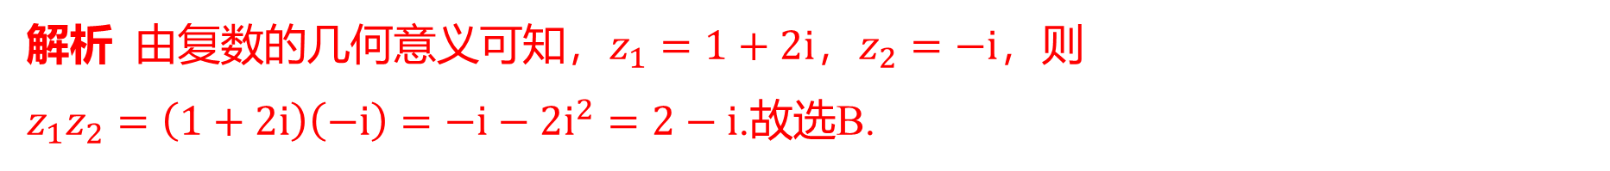
B
1.若复数$z_{1}$，$z_{2}$在复平面内对应的点分别为$\left(1,2\right)$，$\left(0,−1\right)$，则$z_{1}z_{2}=$ ( ) .
A.$1+i$ B.$2−i$ C.$−2i$ D.$−2−i$
解析 由复数的几何意义可知，$z_{1}=1+2i$，$z_{2}=−i$ ，则
$z_{1}z_{2}=\left(1+2i\right)\left(−i\right)=−i−2i^{2}=2−i$ .故选B.

Slide 6
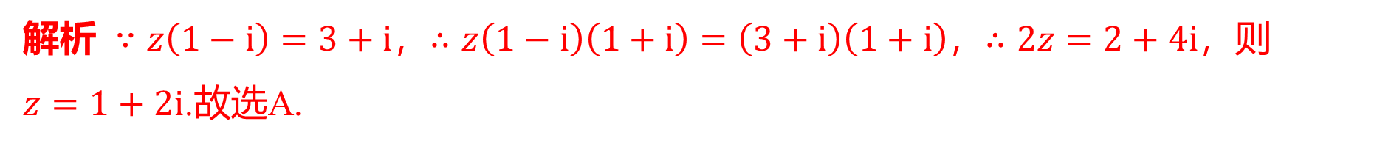
A
2.已知复数$z$满足$z\left(1−i\right)=3+i$，则$z=$ ( ) .
A.$1+2i$ B.$−1+2i$ C.$1−2i$ D.$−1−2i$
解析 $∵z\left(1−i\right)=3+i$，$∴z\left(1−i\right)\left(1+i\right)=\left(3+i\right)\left(1+i\right)$，$∴2z=2+4i$ ，则
$z=1+2i$ .故选A.

Slide 7
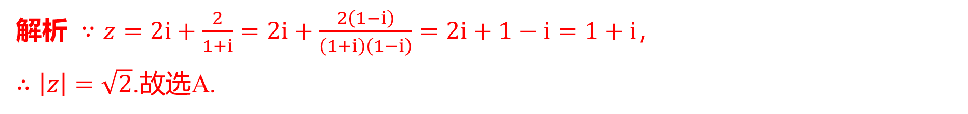
3.若复数$z=2i+\frac{2}{1+i}$，其中$i$是虚数单位，则复数$z$ 的模为( ) .
A
A.$\sqrt{2}$ B.$\frac{\sqrt{2}}{2}$ C.$\sqrt{3}$ D.2
解析 $∵z=2i+\frac{2}{1+i}=2i+\frac{2\left(1−i\right)}{\left(1+i\right)\left(1−i\right)}=2i+1−i=1+i$ ，
$∴\left|z\right|=\sqrt{2}$ .故选A.

Slide 8
4.（改编）设$i$是虚数单位，且$i^{2024}=\frac{i−k}{1−ki}$，则实数$k$ 的值为( ) .
D
A.2 B.0 C.1 D.$−1$
解析 $∵i^{2024}=\frac{i−k}{1−ki}$，$∴1=\frac{i−k}{1−ki}$，$∴1−ki=−k+i$，则$k=−1$ .故选D.

Slide 9
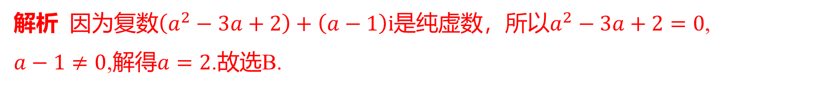
B
5.若复数$\left(a^{2}−3a+2\right)+\left(a−1\right)i$是纯虚数，则实数$a$ 的值是( ) .
A.1 B.2 C.1或2 D.$−1$
解析 因为复数$\left(a^{2}−3a+2\right)+\left(a−1\right)i$是纯虚数，所以$a^{2}−3a+2=0$ ,
$a−1≠0$,解得$a=2$ .故选B.

Slide 10
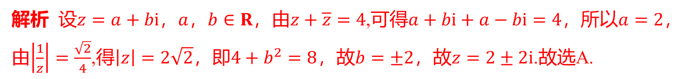
6.（改编）若复数$z$满足$z+\overline{z}=4$，$\left|\frac{1}{z}\right|=\frac{\sqrt{2}}{4}$，则$z=$ ( ) .
A
A.$2±2i$ B.$2+2i$ C.$1±\sqrt{3}i$ D.$1+\sqrt{3}i$
解析 设$z=a+bi$，$a$，$b∈R$，由$z+\overline{z}=4$,可得$a+bi+a−bi=4$，所以$a=2$ ，
由$\left|\frac{1}{z}\right|=\frac{\sqrt{2}}{4}$,得$\left|z\right|=2\sqrt{2}$，即$4+b^{2}=8$，故$b=±2$，故$z=2±2i$ .故选A.

Slide 11
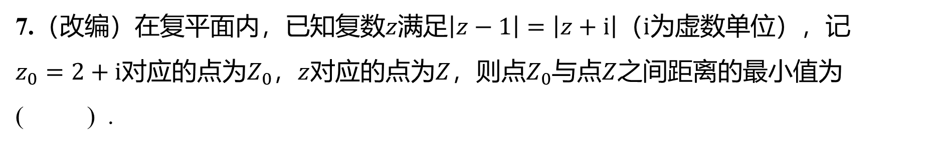
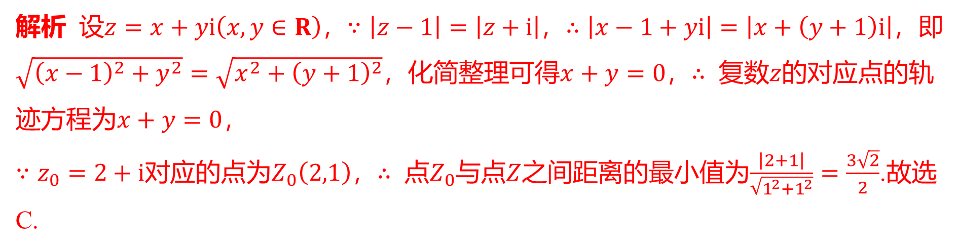
7.（改编）在复平面内，已知复数$z$满足$\left|z−1\right|=\left|z+i\right|$（$i$ 为虚数单位），记
$z_{0}=2+i$对应的点为$Z_{0}$，$z$对应的点为$Z$，则点$Z_{0}$与点$Z$ 之间距离的最小值为
( ) .
C
A.$\frac{\sqrt{2}}{2}$ B.$\sqrt{2}$ C.$\frac{3\sqrt{2}}{2}$ D.$2\sqrt{2}$
解析 设$z=x+yi\left(x,y∈R\right)$，$∵\left|z−1\right|=\left|z+i\right|$，$∴\left|x−1+yi\right|=\left|x+\left(y+1\right)i\right|$ ，即
$\sqrt{{\left(x−1\right)}^{2}+y^{2}}=\sqrt{x^{2}+{\left(y+1\right)}^{2}}$，化简整理可得$x+y=0$，$∴$ 复数$z$ 的对应点的轨
迹方程为$x+y=0$ ，
$∵z_{0}=2+i$对应的点为$Z_{0}\left(2,1\right)$，$∴$ 点$Z_{0}$与点$Z$之间距离的最小值为$\frac{\left|2+1\right|}{\sqrt{1^{2}+1^{2}}}=\frac{3\sqrt{2}}{2}$ .故选
C.

Slide 12
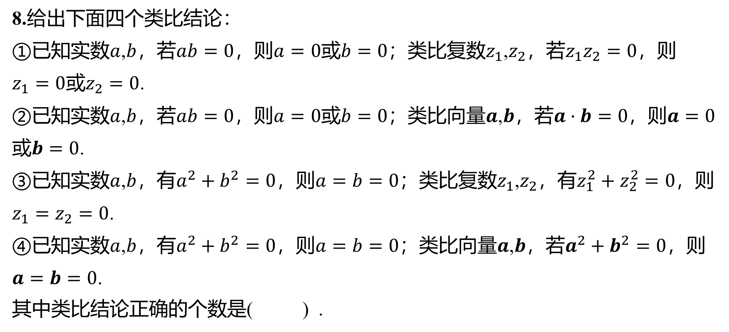
8.给出下面四个类比结论：
①已知实数$a$,$b$，若$ab=0$，则$a=0$或$b=0$；类比复数$z_{1}$,$z_{2}$，若$z_{1}z_{2}=0$ ，则
$z_{1}=0$或$z_{2}=0$ .
②已知实数$a$,$b$，若$ab=0$，则$a=0$或$b=0$；类比向量$a$,$b$，若$a⋅b=0$，则$a=0$
或$b=0$ .
③已知实数$a$,$b$，有$a^{2}+b^{2}=0$，则$a=b=0$；类比复数$z_{1}$,$z_{2}$，有$z_{1}^{2}+z_{2}^{2}=0$ ，则
$z_{1}=z_{2}=0$ .
④已知实数$a$,$b$，有$a^{2}+b^{2}=0$，则$a=b=0$；类比向量$a$,$b$，若$a^{2}+b^{2}=0$ ，则
$a=b=0$ .
其中类比结论正确的个数是( ) .
C
A.0 B.1 C.2 D.3

Slide 13
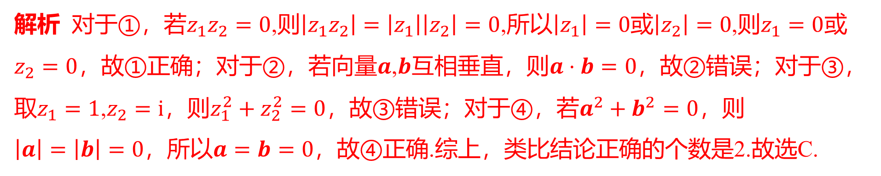
解析 对于①，若$z_{1}z_{2}=0$,则$\left|z_{1}z_{2}\right|=\left|z_{1}\right|\left|z_{2}\right|=0$,所以$\left|z_{1}\right|=0$或$\left|z_{2}\right|=0$,则$z_{1}=0$ 或
$z_{2}=0$，故①正确；对于②，若向量$a$,$b$互相垂直，则$a⋅b=0$ ，故②错误；对于③，
取$z_{1}=1$,$z_{2}=i$，则$z_{1}^{2}+z_{2}^{2}=0$，故③错误；对于④，若$a^{2}+b^{2}=0$ ，则
$\left|a\right|=\left|b\right|=0$，所以$a=b=0$ ，故④正确.综上，类比结论正确的个数是2.故选C.

Slide 14

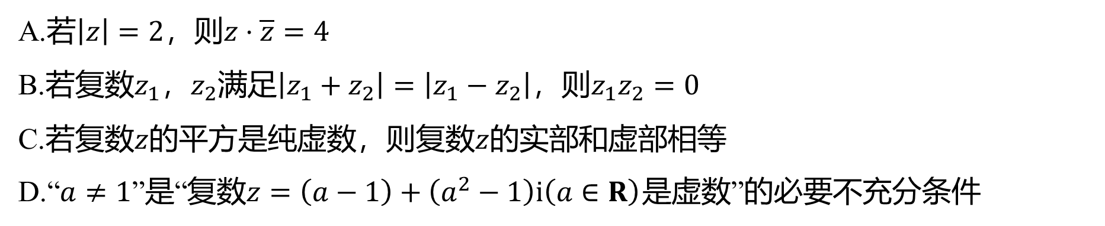
AD
9.（多选题）下列说法正确的是( ) .
A.若$\left|z\right|=2$，则$z⋅\overline{z}=4$
B.若复数$z_{1}$，$z_{2}$满足$\left|z_{1}+z_{2}\right|=\left|z_{1}−z_{2}\right|$，则$z_{1}z_{2}=0$
C.若复数$z$的平方是纯虚数，则复数$z$ 的实部和虚部相等
D.“$a≠1$”是“复数$z=\left(a−1\right)+\left(a^{2}−1\right)i\left(a∈R\right)$ 是虚数”的必要不充分条件

Slide 15
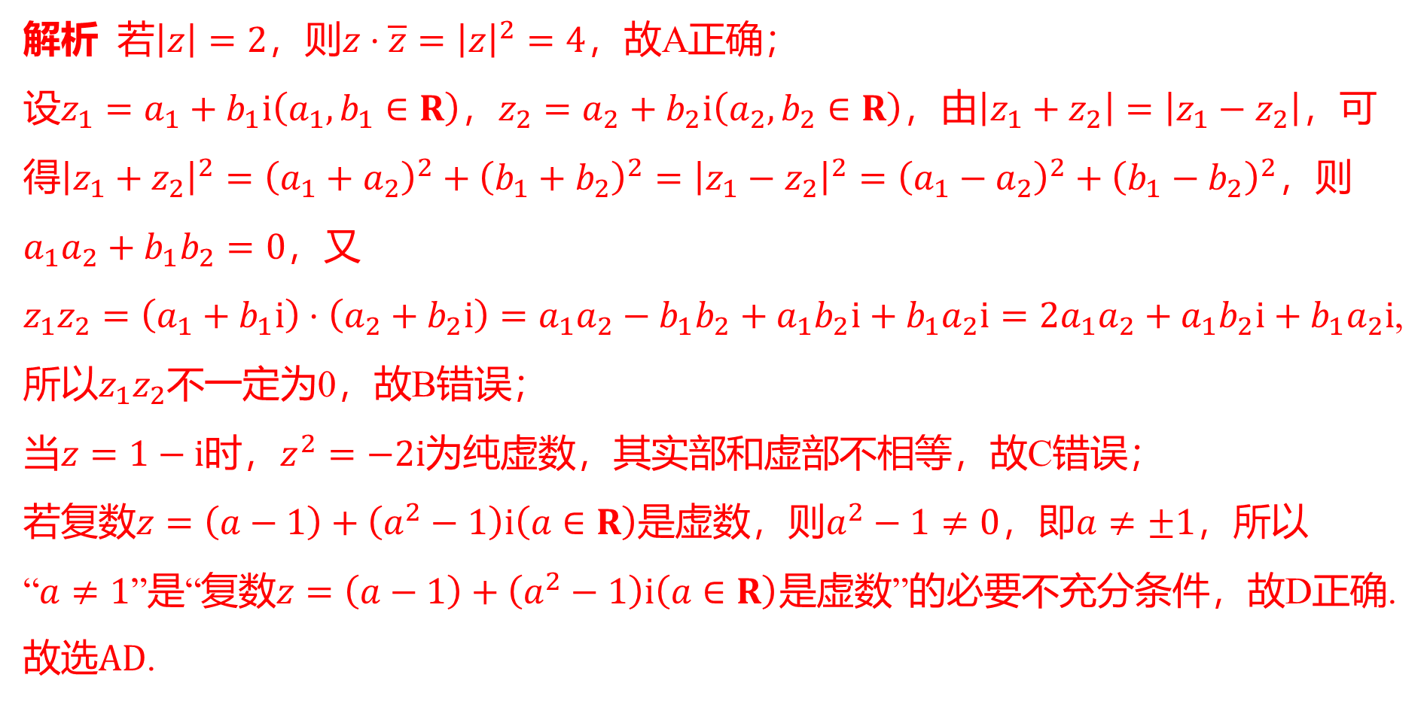
解析 若$\left|z\right|=2$，则$z⋅\overline{z}={\left|z\right|}^{2}=4$ ，故A正确；
设$z_{1}=a_{1}+b_{1}i\left(a_{1},b_{1}∈R\right)$，$z_{2}=a_{2}+b_{2}i\left(a_{2},b_{2}∈R\right)$，由$\left|z_{1}+z_{2}\right|=\left|z_{1}−z_{2}\right|$ ，可
得${\left|z_{1}+z_{2}\right|}^{2}={\left(a_{1}+a_{2}\right)}^{2}+{\left(b_{1}+b_{2}\right)}^{2}={\left|z_{1}−z_{2}\right|}^{2}={\left(a_{1}−a_{2}\right)}^{2}+{\left(b_{1}−b_{2}\right)}^{2}$ ，则
$a_{1}a_{2}+b_{1}b_{2}=0$ ，又
$z_{1}z_{2}=\left(a_{1}+b_{1}i\right)⋅\left(a_{2}+b_{2}i\right)=a_{1}a_{2}−b_{1}b_{2}+a_{1}b_{2}i+b_{1}a_{2}i=2a_{1}a_{2}+a_{1}b_{2}i+b_{1}a_{2}i$ ,
所以$z_{1}z_{2}$ 不一定为0，故B错误；
当$z=1−i$时，$z^{2}=−2i$ 为纯虚数，其实部和虚部不相等，故C错误；
若复数$z=\left(a−1\right)+\left(a^{2}−1\right)i\left(a∈R\right)$是虚数，则$a^{2}−1≠0$，即$a≠±1$ ，所以
“$a≠1$”是“复数$z=\left(a−1\right)+\left(a^{2}−1\right)i\left(a∈R\right)$ 是虚数”的必要不充分条件，故D正确.
故选$AD$ .

Slide 16
BCD

Slide 19
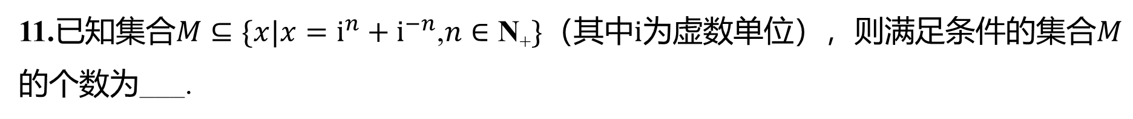
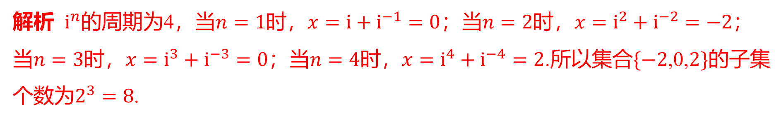
11.已知集合$M⊆\{x|x=i^{n}+i^{−n}$,$n∈\text{N}\text{+}\}$（其中$i$为虚数单位），则满足条件的集合$M$
的个数为___.
8
解析 $i^{n}$的周期为4，当$n=1$时，$x=i+i^{−1}=0$；当$n=2$时，$x=i^{2}+i^{−2}=−2$ ；
当$n=3$时，$x=i^{3}+i^{−3}=0$；当$n=4$时，$x=i^{4}+i^{−4}=2$.所以集合$\{−2$,0,$2\}$ 的子集
个数为$2^{3}=8$ .

Slide 20
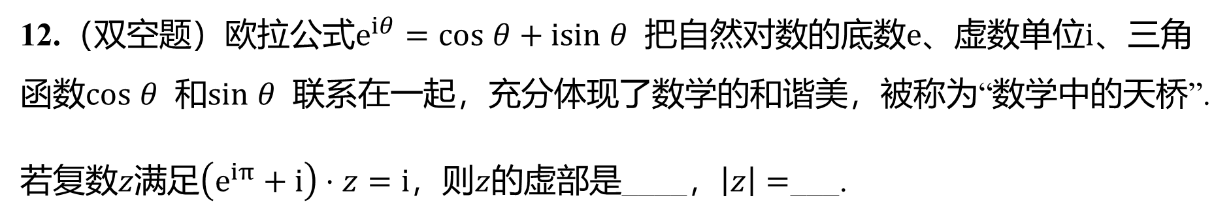
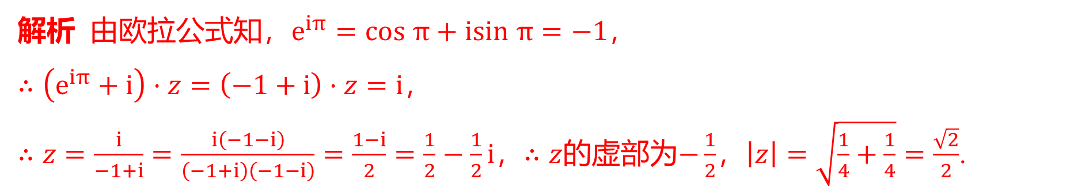


12.（双空题）欧拉公式$e^{iθ}=cos θ+isin θ$ 把自然对数的底数$e$、虚数单位$i$ 、三角
函数$cos θ$ 和$sin θ$ 联系在一起，充分体现了数学的和谐美，被称为“数学中的天桥”.
若复数$z$满足$\left(e^{iπ}+i\right)⋅z=i$，则$z$的虚部是____，$\left|z\right|=$ _ __.
$−\frac{1}{2}$
$\frac{\sqrt{2}}{2}$
解析 由欧拉公式知，$e^{iπ}=cos π+isin π=−1$ ，
$∴\left(e^{iπ}+i\right)⋅z=\left(−1+i\right)⋅z=i$ ，
$∴z=\frac{i}{−1+i}=\frac{i\left(−1−i\right)}{\left(−1+i\right)\left(−1−i\right)}=\frac{1−i}{2}=\frac{1}{2}−\frac{1}{2}i$，$∴z$的虚部为$−\frac{1}{2}$，$\left|z\right|=\sqrt{\frac{1}{4}+\frac{1}{4}}=\frac{\sqrt{2}}{2}$ .

Slide 21

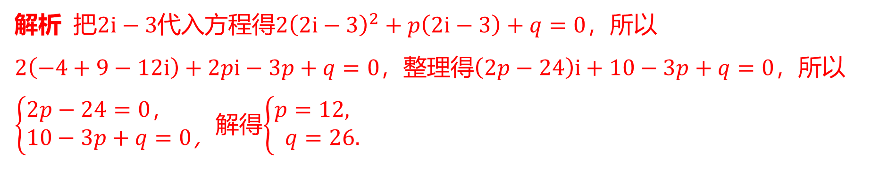
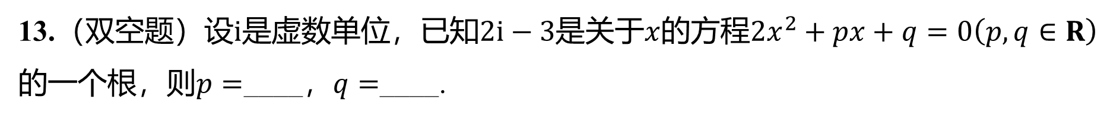
13.（双空题）设$i$是虚数单位，已知$2i−3$是关于$x$的方程$2x^{2}+px+q=0\left(p,q∈R\right)$
的一个根，则$p=$____，$q=$ ____.
12
26
解析 把$2i−3$代入方程得$2{\left(2i−3\right)}^{2}+p\left(2i−3\right)+q=0$ ，所以
$2\left(−4+9−12i\right)+2pi−3p+q=0$，整理得$\left(2p−24\right)i+10−3p+q=0$ ，所以
$\left\{\begin{aligned}&2p−24=0 \text{，} \\ &10−3p+q=0\text{，}\end{aligned}\right.$解得$\left\{\begin{aligned}&p=12, \\ & q=26.\end{aligned}\right.$

Slide 22
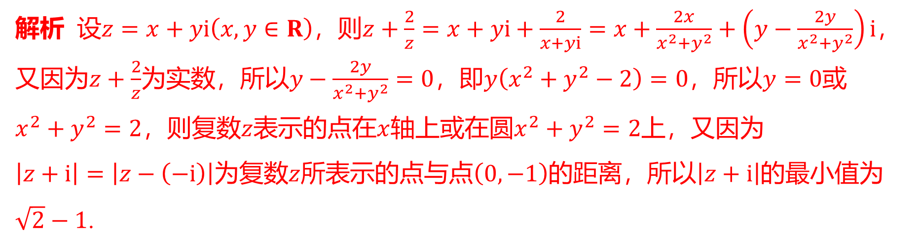

14.若复数$z$满足$z+\frac{2}{z}$为实数，则$\left|z+i\right|$ 的最小值为_______.
$\sqrt{2}−1$
解析 设$z=x+yi\left(x,y∈R\right)$，则$z+\frac{2}{z}=x+yi+\frac{2}{x+yi}=x+\frac{2x}{x^{2}+y^{2}}+\left(y−\frac{2y}{x^{2}+y^{2}}\right)i$ ，
又因为$z+\frac{2}{z}$为实数，所以$y−\frac{2y}{x^{2}+y^{2}}=0$，即$y\left(x^{2}+y^{2}−2\right)=0$，所以$y=0$ 或
$x^{2}+y^{2}=2$，则复数$z$表示的点在$x$轴上或在圆$x^{2}+y^{2}=2$ 上，又因为
$\left|z+i\right|=\left|z−\left(−i\right)\right|$为复数$z$所表示的点与点$\left(0,−1\right)$的距离，所以$\left|z+i\right|$ 的最小值为
$\sqrt{2}−1$ .

Slide 23

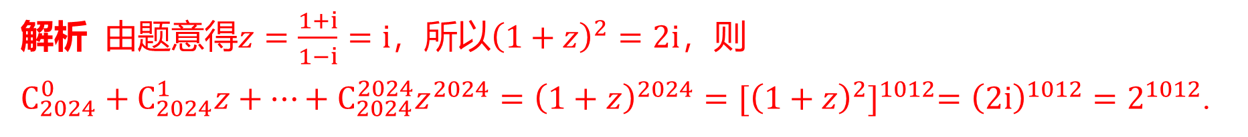

15.设复数$z=\frac{1+i}{1−i}$（$i$为虚数单位），则$C_{2024}^{0}+C_{2024}^{1}z+⋯+C_{2024}^{2024}z^{2024}=$ ______.
$2^{1012}$
解析 由题意得$z=\frac{1+i}{1−i}=i$，所以${\left(1+z\right)}^{2}=2i$ ，则
$C_{2024}^{0}+C_{2024}^{1}z+⋯+C_{2024}^{2024}z^{2024}={\left(1+z\right)}^{2024}={[{\left(1+z\right)}^{2}]}^{1012}={\left(2i\right)}^{1012}=2^{1012}$ .

Slide 24
16.已知$z$为虚数，若$ω=z+\frac{1}{z}∈R$，且$−1<ω<2$ .
（1）求$z$ 的实部的取值范围；
（2）设$μ=\frac{1−z}{1+z}$，求$ω−μ^{2}$ 的最小值.

Slide 25
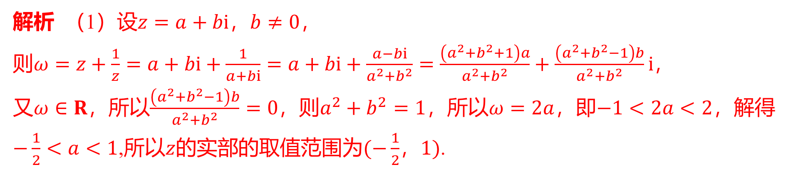
解析 （1）设$z=a+bi$，$b≠0$ ，
则$ω=z+\frac{1}{z}=a+bi+\frac{1}{a+bi}=a+bi+\frac{a−bi}{a^{2}+b^{2}}=\frac{\left(a^{2}+b^{2}+1\right)a}{a^{2}+b^{2}}+\frac{\left(a^{2}+b^{2}−1\right)b}{a^{2}+b^{2}}i$ ，
又$ω∈R$，所以$\frac{\left(a^{2}+b^{2}−1\right)b}{a^{2}+b^{2}}=0$，则$a^{2}+b^{2}=1$，所以$ω=2a$，即$−1<2a<2$ ，解得
$−\frac{1}{2}<a<1$,所以$z$的实部的取值范围为$(−\frac{1}{2}$，$1)$ .

Slide 26
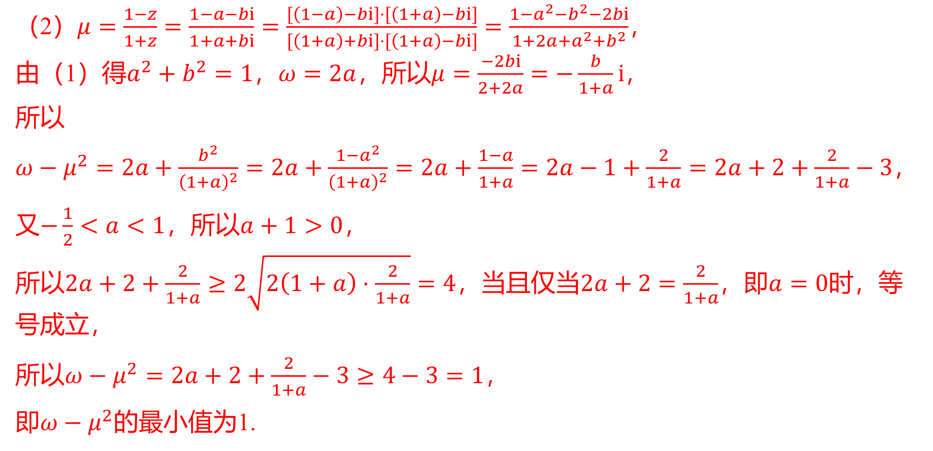
（2）$μ=\frac{1−z}{1+z}=\frac{1−a−bi}{1+a+bi}=\frac{[\left(1−a\right)−bi]⋅[\left(1+a\right)−bi]}{[\left(1+a\right)+bi]⋅[\left(1+a\right)−bi]}=\frac{1−a^{2}−b^{2}−2bi}{1+2a+a^{2}+b^{2}}$ ，
由（1）得$a^{2}+b^{2}=1$，$ω=2a$，所以$μ=\frac{−2bi}{2+2a}=−\frac{b}{1+a}i$ ，
所以
$ω−μ^{2}=2a+\frac{b^{2}}{{\left(1+a\right)}^{2}}=2a+\frac{1−a^{2}}{{\left(1+a\right)}^{2}}=2a+\frac{1−a}{1+a}=2a−1+\frac{2}{1+a}=2a+2+\frac{2}{1+a}−3$ ，
又$−\frac{1}{2}<a<1$，所以$a+1>0$ ，
所以$2a+2+\frac{2}{1+a}≥2\sqrt{2\left(1+a\right)⋅\frac{2}{1+a}}=4$，当且仅当$2a+2=\frac{2}{1+a}$，即$a=0$ 时，等
号成立，
所以$ω−μ^{2}=2a+2+\frac{2}{1+a}−3≥4−3=1$ ，
即$ω−μ^{2}$ 的最小值为1.

